Slide 1
第 7 章
採購之關鍵績效指標
周惠文 著

Slide 2
本章目次
7.1 簡介
7.2 企業採購管理的商業智慧需求
7.3 商業智慧與採購管理績效指標的分析架構
7.4 採購績效指標計算
7.5 結論

Slide 3
學習目標
瞭解企業在採購管理之需求與目的。
說明企業採購管理的商業智慧需求。
概述採購績效的分析架構。
簡介採購績效指標。

Slide 4
7.2 企業採購管理的商業智慧需求 (1)
背景
全球競爭
產業分工
嚴峻的經營環境
資訊科技協助
即時擷取經營資訊
進行整合性管理
如何整合有用資訊
測量評估與管理調整企業關鍵績效指標

Slide 5
7.2 企業採購管理的商業智慧需求 (2)
瞭解採購品到貨狀況與到貨品質，進行採購績效分析
持續追蹤採購品交貨狀況
分析到貨品質
評估採購品對生產品質之影響
採取改善措施
針對採購品的功能與成本進行成本價值分析
協助企業更高價值產品之研發
分析採購人員與其工作績效
以評估其採購的成本效益比

Slide 6
7.2 企業採購管理的商業智慧需求 (3)
進行採購研究，降低採購風險
短期
影響企業營收
中長期
影響企業品牌、形象、競爭力
針對易受國際局勢與技術發展影響的採購品
區域性、供應商類型、採購品組合與分類等分析

Slide 7
7.2 企業採購管理的商業智慧需求 (4)
評估供應商績效，進行供應商管理
供應商目的多寡影響採購品的供應風險與採購績效
不同角度分析現有與潛在供應商的關鍵能力與供應價格
比較不同採購商品組合

Slide 8
7.3 商業智慧與採購管理績效指標的分析架構 (1)
商業智慧 (BI)目的
利用資訊科技，以運用、萃取、整合、分析或彙總企業內部散落在各資訊系統中之資料，如
企業資源規劃 (ERP)
顧客關係管理 (CRM)
供應鏈管理 (SCM)

Slide 9
7.3 商業智慧與採購管理績效指標的分析架構 (2)
商業智慧工具
資料倉儲 (DW) 系統與報表工具
線上分析處理 (OLAP)
資料探勘 (Data Mining)

Slide 10
7.3 商業智慧與採購管理績效指標的分析架構 (3)
分析方式
事前分析
特定時間、特定事件以固定的分析方式
產生固定報表，如採購報表
即時分析
根據當下需求以線上分析處理 (OLAP)
向下探查、向上收攏(p117)、交叉分析(pp.119-120)、樞紐分析(p121)，提供更深入且較為彈性的分析資訊

Slide 11
7.3.1 採購績效指標的分析架構
製造商採購零組件總成本，占整體生產成本70~80%
Buxmann 與 Gebauer (1999) 主張四項採購績效因素
成本、交貨時間、顧客滿意度、品質
降低成本、尋求最佳價格
準時交貨、準確的訂單處理
採購品品質
保持良好的供應商關係
提高顧客對產品的滿意度

Slide 14
7.3.2 採購流程績效指標示例
採購活動
請購
採購
供應商供應
供應商管理

Slide 15
採購流程績效指標示例

Slide 16
請購與庫存績效指標示例
請購
請購至採購完成所需時間
採購單平均處理時間
庫存
庫存成本
包含購買費用、訂貨費用、保管費用
庫存周轉率
指在一定時間內的倉庫出貨總金額與該段時間內平均庫存金額
呆滯物料金額
內部原因
外部原因

Slide 17
請購與庫存績效指標示例

Slide 18
採購績效指標架構示例
採購品價值 = 採購品功能 ÷ 採購品成本

Slide 19
供應商供應績效指標表
總成本指標 = 採購成本 ÷ (採購成本 + 無績效成本)

Slide 20
供應商績效考評目的
降低採購成本
提升採購品的品質
確保採購品準時交貨
持續與供應商交換採購資訊
建立資訊共享的文化與資訊共享的機制

Slide 21
供應商績效評估向度
重要性
核心供應商、重要供應商
供貨頻率
經常供應商、一次供應商
不同性質供應商各類供應產品建立評估細項、績效指標與權重
量化
品質、交貨、成本
質化
問卷

Slide 22
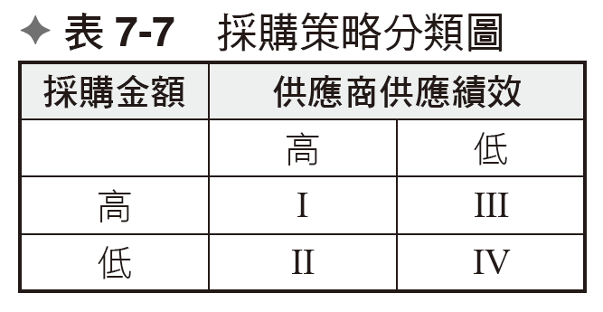
對供應商的採購策略
I、II 象限：良好
III 象限：是否尋找替代供應商
IV 象限：直接更換供應商

Slide 23
供應商管理績效分析架構 (1)

Slide 24
供應商管理績效分析架構 (2)
供應商配額
根據不同供應商類別，設定個別供應配額
供應商總數目
減少供應商數量
增加供應規模
降低供應商維護成本

Slide 25
供應商管理績效分析架構 (3)
供應商資料電子化程度
整合性電子化建檔
零散性電子化建檔
表單建檔
沒有建立電子化檔案

Slide 26
7.4 採購績效指標計算 7.4.1 採購品平均運送的時間
績效指標定義
指某採購品從下達採購單開始，到採購品送達為止，期經過的時間總值
計算公式
平均運送的時間 = 從下採購單至收貨之間的天數加總 ÷ 運送次數

Slide 32
7.4.2 收貨和發票記載貨物數量之變異
定義
比對「實際收貨數量」和「應該付款的物料數量」，以了解是否有短支或是超支付款的情況
公式
實際收貨數量和發票記載貨物數量之差異 $=$實際收貨數量$−$發票記載貨物數量

Slide 35
7.4.3 採購品交貨率
定義
某一採購單被滿足的程度
公式
交貨率 = (收貨數量 ÷ 採購單上的數量) × 100%

Slide 38
結論
採購商業智慧
採購績效
供應品質
供應商管理
使用者依據個別公司不同需求
設定個別績效分析架構
採購人員應利用ERP系統
建立企業商業智慧採購績效評估指標

